Slide 1
IPS-webinar
Psykiatri for IPS-konsulenter:
– Mødet med mennesker med personlighedsforstyrrelser
5. oktober 2026 kl. 13-15

Slide 2
Program
✅ Oplæg fra
Læge i Psykiatri Nikolaj Liboriussen Drivsholm: Mennesker med personlighedsforstyrrelser
Stine Steen Høgenhaug. Klinisk psykolog, ph.d. specialist og supervisor i psykoterapi
Mette Nielsen, Socialrådgiver, Amb. for personlighedspsykiatri, Aalborg
Martin Wulff Johansen, IPS konsulent, Jobcenter Aalborg

Slide 3
Personlighedsforstyrrelser

Slide 4
Hvad er en personlighed?
Personligheder er mønstrer:
Tanker om os selv og andre​
Reagerer følelsesmæssigt​
Indgår i relationer
Regulerer impulser og adfærd​

Slide 5
Personlighed
Typer
Kendetegn
Tilgang

Slide 6
Personlighedsforstyrrelser
En personlighed kan vel være?:
Uforudsigelig
Venlig
Irritabel
Rolig
Skør
Selvglad
Dramatisk
Påtrængende
Sjov
Underlig
Uforudsigelig
Sårbar
Irriterende
Usikker

Slide 7
AI og fordomme.. Måske?

Slide 8
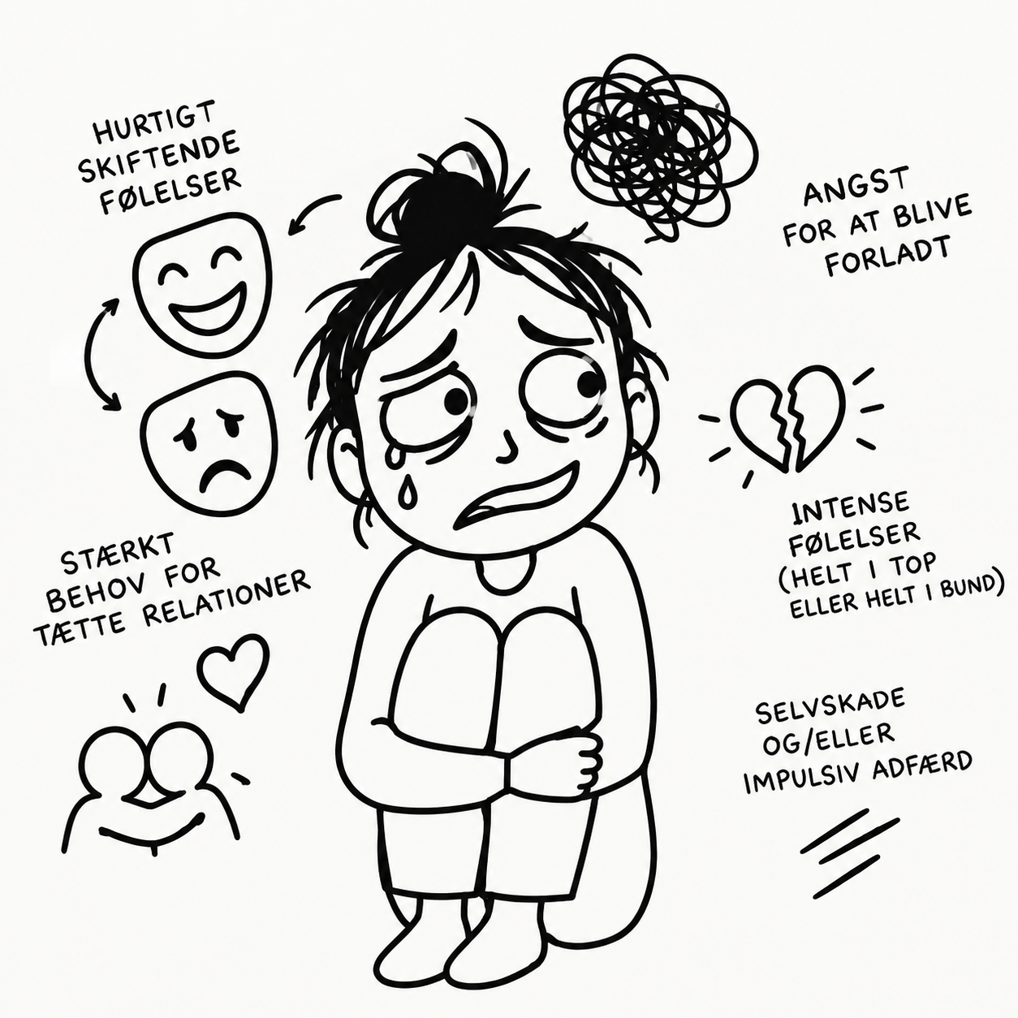

Slide 9
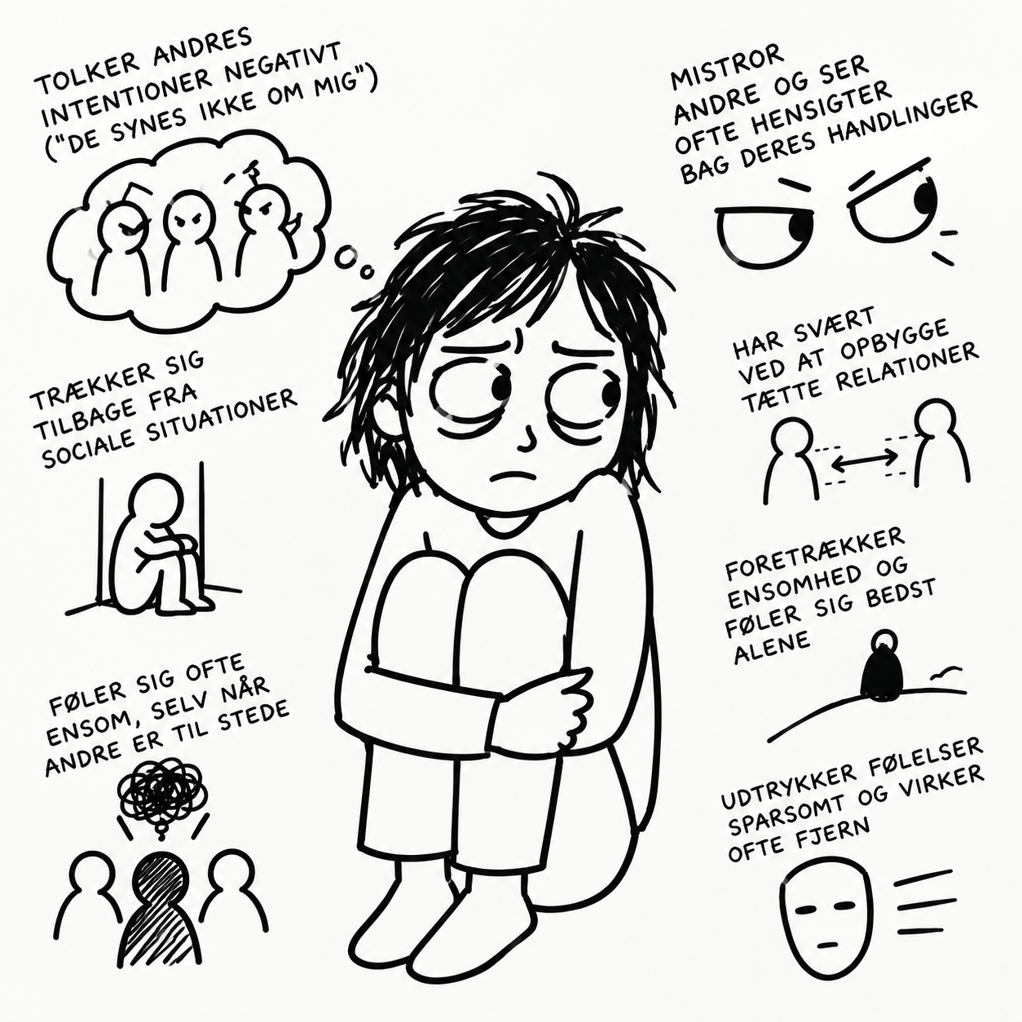

Slide 10
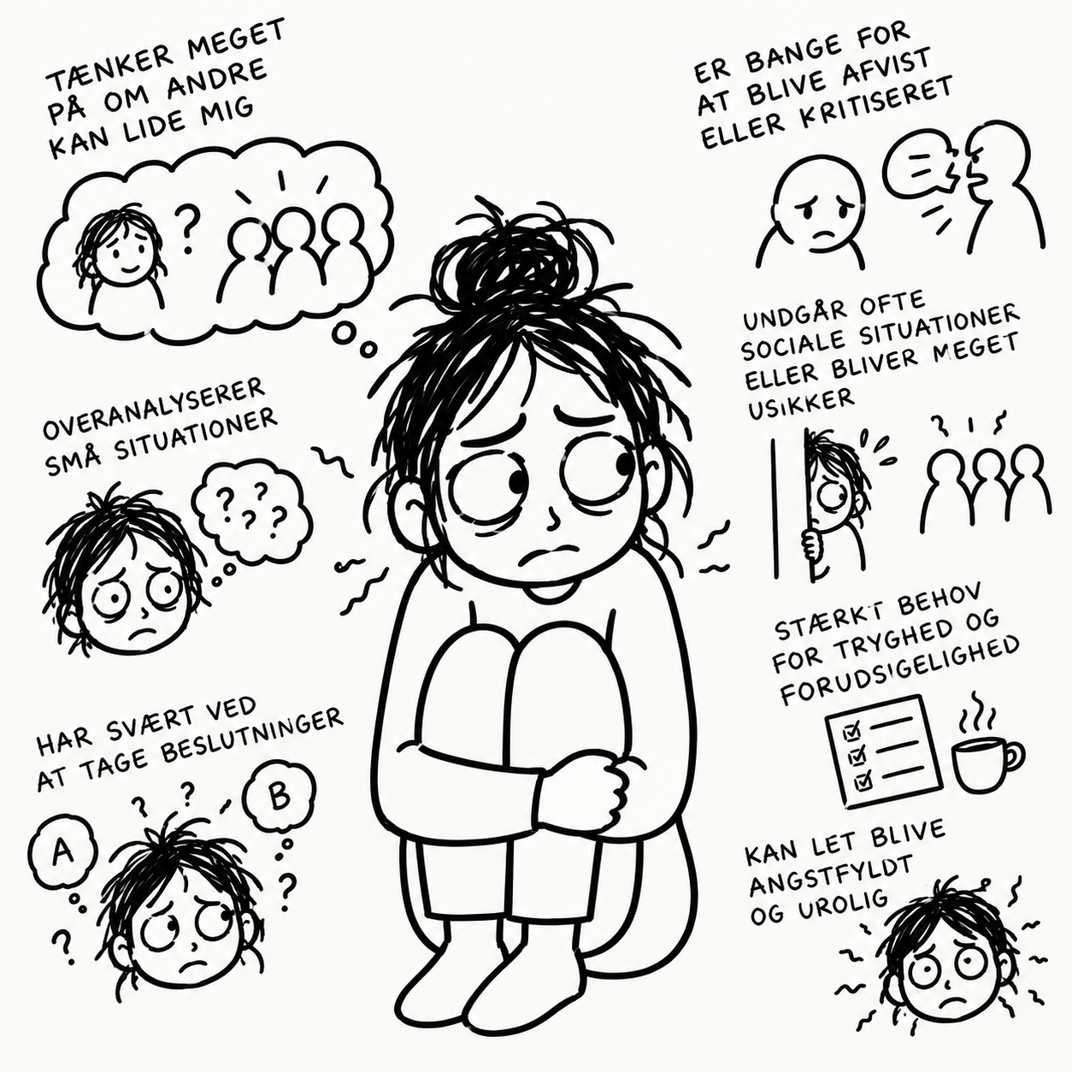

Slide 11
Personlighedsvariation
Markante træk
Rigiditet / belastning
Betydelig funktionspåvirkning
Personlighedsforstyrrelse
1
2
3
4
5
Fleksible træk
og strategier
Mindre fleksibilitet
og begyndende problemer
Klinisk vurderet mønster
med betydelig belastning
Mere udtalte
personlighedsmønstre
Gennemgribende mønster
med vedvarende problemer
Vurderingen er individuel og afhængighed af helheden.
15

Slide 12
Opdeling af personligheder når man taler "forstyrrelser"
Klynge A – De sære/ekscentriske | Klynge B – De dramatiske/emosionelle | Klynge C – De ængstelige/frygtsomme
Paranoid | Antisocial | Ængstelig (evasiv)
Skizoid | Borderline (emotionelt ustabil) | Dependent (afhængig)
Skizotypisk | Histrionisk | Tvangspræget
 | Narcissistisk

Slide 13
Så hvem møder vi - og i?
Personlighedsforstyrrelse | Simple karakteristika | Typisk fremtræden
Paranoid | Mistænksom, har svært ved at stole på andre | Tolker ofte andres handlinger som fjendtlige eller illoyale
Skizoid | Tilbagetrukket, følelsesmæssigt distanceret | Foretrækker ofte at være alene og virker uinteresseret i nære relationer
Skizotypisk | Særpræget tænkning og adfærd | Usædvanlige forestillinger, excentrisk adfærd og social usikkerhed

Slide 14
Så hvem møder vi - og i?
Personlighedsforstyrrelse | Simple karakteristika | Typisk fremtræden
Ængstelig (evasiv) | Bange for afvisning og kritik | Undgår sociale situationer og relationer, selvom personen ofte ønsker nærhed
Dependent (afhængig) | Stærkt behov for støtte og omsorg | Har svært ved at træffe beslutninger alene og frygter at blive forladt
Tvangspræget (obsessiv-kompulsiv) | Stort behov for orden og kontrol | Perfektionistisk, regelorienteret og kan have svært ved at være fleksibel

Slide 15
Så hvem møder vi - og i?
Personlighedsforstyrrelse | Simple karakteristika | Typisk fremtræden
Dyssocial | Manglende hensyn til andres rettigheder og normer | Impulsiv, regelbrydende, manipulerende eller uansvarlig
Borderline (emotionelt ustabil) | Følelsesmæssig ustabilitet og stærk frygt for at blive forladt | Intense relationer, hurtige humørskift og impulsivitet
Histrionisk | Stort behov for opmærksomhed og bekræftelse | Følelsesladet, dramatisk og søger ofte at være i centrum
Narcissistisk | Stærkt behov for anerkendelse og oplevelse af egen betydning | Optaget af status/egen værdi og kan have svært ved kritik eller manglende beundring

Slide 16
1 | “Se mig!” | Histrionisk
2 | “Jeg kan ikke stole på dig.” | Paranoid
3 | “Det skal gøres rigtigt.” | Tvangspræget
4 | “Forlad mig ikke!” | Emotionelt ustabil (borderline)
5 | “Jeg har ikke brug for dig.” | Skizoid
6 | “Jeg er noget særligt.” | Narcissistisk
7 | “Hvad hvis de afviser mig?” | Ængstelig (evasiv)
8 | “Verden hænger sammen på en særlig måde.” | Skizotypisk
9 | “Jeg gør, hvad der passer mig.” | Dyssocial
10 | “Jeg kan ikke klare mig uden dig.” | Dependent (afhængig)

Slide 17
Hvordan møder vi så en person, påvirket af deres
personlighedsmæssige udfordringer ?
1
Tilgang uafhængig af diagnose
Brug et neutralt sprog og vær nysgerrig på personens oplevelse og reaktion herpå
2
Skab forudsigelighed
Vær tydelig om aftaler, roller, tilgængelighed og hvad der kan/ikke kan tilbydes.
3
Valider uden at bekræfte alt
Anerkend følelsen og dens betydning, samtidig med at man undersøger alternative handlemuligheder.
4
Styrk autonomi
Samarbejd om løsninger frem for at overtage ansvaret – også under pres.
5
Arbejd med fælles mål
Fokusér på funktion, relationer, affektregulering og konkrete gøremål.
10

Slide 18
Ved krise, selvskade eller stærk affekt
Vi gør
Vi undgår
Bevarer ro, sørger for kort og tydelig kommunikation.
Vurderer akut risiko (affektlabilitet) og behov for sikkerhed/psykiatrisk vurdering.
Bruger eksisterende kriseplan og aftalte kontaktveje. Derfor der findes.
Inddrager relevante pårørende ved aftale herom.
Vend tilbage til fælles mål, når arousal er faldet. Udbrud er ikke = nederlag
At love mere tilgængelighed, end der kan overholdes. Obs overinvolvering!
At gøre krisen til en kamp om skyld.
At ændre hele behandlingsrammen og aftaler.
At bruge indlæggelse som standardløsning uden konkret indikation.
Ved konkret selvmordsfare eller anden akut fare: Vi følger lokale akutprocedurer.
11

Slide 19
Men kan vi ikke medicinere patienterne?
Ingen medicin er godkendt til at behandle personlighedsforstyrrelser
Men derfor kan borgere med personlighedsforstyrrelser godt få psykiatrisk medicin (psykofarma)
F.eks hvis:
  Man har en anden psykisk sygdom også
    Depression
    ADHD
    …
  Hvis man har vurderet at uro, tankemylder, affektudbrud kan behandles medicinsk
    "PN medicin"
  Vi arbejder med forudsigelighed, og at følge aftaler og plan - også når det gælder medicinering.

Slide 20

PAUSE

Slide 21
Program
Personlighed og personlighedsforstyrrelser
Mentaliseringsvanskeligheder ved personlighedsforstyrrelser
Interventionsprincipper
Case eksempel: IPS og psykiatrisk samarbejde

Slide 22
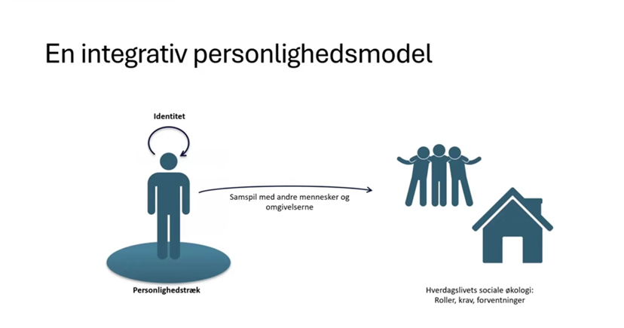
PERSONLIGHED
Udtryk for den måde, vi sædvanligvis tænker, handler, oplever og udtrykker vores følelser i forskellige situationer
Udtryk for vores selvopfattelse – vores billede af hvem vi selv er
Udtryk for måden, vi forholder os til andre på
Personlighedstræk er langvarige og typisk for personen siden sen barndom eller tidlig voksenalder

Slide 23
PERSONLIGHEDSFORSTYRRELSER
Den måde, vi sædvanligvis tænker, handler, oplever og udtrykker vores følelser giver problemer
Selvopfattelse er ofte negativ
Den måde vi forholder os til andre på giver problemer
Når personligheden er præget af en vis mængde uhensigtsmæssige personlighedstræk
Når personligheden bliver ufleksibel og det bliver svært at tilpasse sig den situation, som man befinder sig i
Personlighedsforstyrrelse rammer ikke hele personligheden. Man kan have mange gode og hensigtsmæssige personlighedstræk og mange talenter ved siden af de problematiske

Slide 24
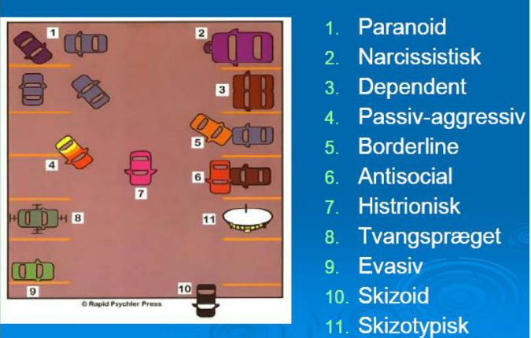
Personlighedsforstyrrelsernes parkeringsplads

Slide 25
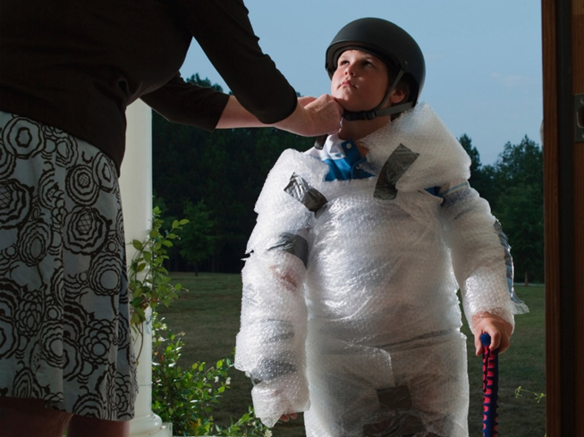


PERSONLIGHEDSFORSTYRRELSER
Arv og miljø:
Arv (temperament og sårbarhedsfaktorer)
Miljø (uhensigtsmæssige opvækstbetingelser)
Personlighedsforstyrrelser er ikke evigvarende:
Mange træk kan ændre sig med alderen
Personlighedsforstyrrelser kan ændre sværhedsgrad ved behandling

Slide 26
Arv og miljø
Født med forskellige dispositioner for karaktertræk, men det er omgivelserne, der er med til at tænde/slukke/omforme disse.
Man kan være mere ængstelig anlagt (genetisk), som kan blive enten forstærket i ens opvækstmiljø fx gennem mobning i skolen, eller det kan blive mere afdæmpet hvis man bliver passende udfordret og får succesoplevelser med at være i sociale fællesskaber.
Notes:
Fx født med stort temperament (genetisk) og vokset op i et usundt miljø måske større sandsynlighed for at ende i slåskampe/kriminalitet/voldelige forhold. Vokser man op i et sundere miljø, hvor omgivelserne kan takle ens temperament, lærer man måske i højere grad selv at styre sit temperament eller forvalter det ved at komme i sportsklubber og bruge energien til at rivalisere og dygtiggøre sig.

Slide 27
Usikker tilknytning
Forældres opdragelsesstil
  Overbeskyttende – verden er farlig, mangel på positive erfaringer med at kunne
  Inkonsistent forældreadfærd
  Kontrollerende forældreadfærd

Slide 28

Mentalisering: Inderst inde
https://www.youtube.com/watch?v=ip-nQoeEZcs
Inside Out Sadness comforts Bing Bong (youtube.com)

Slide 29
Når klappen går ned….
Tilknytningserfaringer med gentagne fejlspejlinger og traumatiske begivenheder (begivenheder hvor vi er ladt alene til håndtering af vores oplevelse) kan betyde, at vi over tid lukker af for at bruge andre og lytte til andre. Vi kan udvikle fastlåste, rigide og unuancerede måder at forstå og handle i verden i forsøget på at mestre det ubærlige eller uforståelige (Fonagy og Target, 2014)
Konsekvens
Nedsat evne til at tage læring ind (epistemisk hypervigilans), nedsat evne til affektregulering → øget sandsynlighed for mentaliseringssvigt
Notes:
Når vi oplever tilstrækkelige gode spejlinger udvikles mentalisering og epistemisk tillid (Fonagy og Target, 2014)

Slide 30
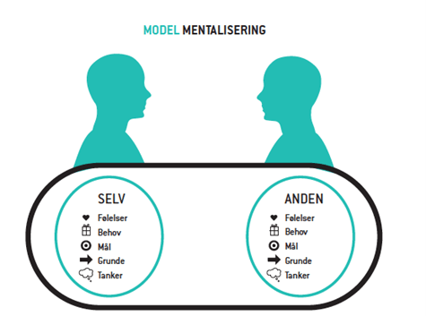
Mentalisering
Mennesker med en personlighedsforstyrrelse har øget forekomst af utryg tilknytning samt nedsat mentaliseringsevne (Bateman, 2014)
Vanskeligt ved at
Gøre sig forestillinger om mentale tilstande hos sig selv og andre
  Tanker, følelser, behov, intentioner, motiver
At se sig selv udefra og andre indefra
At have sind på sinde

Slide 31
Hvad påvirker mentalisering
Patienter kan være gode til mentalisering i mange situationer, men have ”huller”, hvor de ´har vanskeligt ved at forstå, hvad der foregår hos sig selv og andre
Stress påvirker evnen negativt. Desto mere stres, jo vanskeligere har patienterne ved mentalisering
Alle mennesker oplever at tænkningen bryder sammen og alle oplever en gang imellem at vende tilbage til tidligere tænkemåder
Ved personlighedsforstyrrelser sker det hurtigere og kan tage længere tid at genvinde mentaliseringsevnen
Notes:
Eksemplet: sociale situationer endsat evne til at forholde sig
Alle følelser kan i princippet vække angst, øge arousal og stress. Modstridende følelser, Aggression, Seksualitet, Magtesløshed, Ensomhed

Slide 32
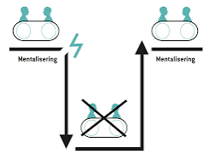
Mentaliseringssvigt

Slide 33
To overordnede måder at regulere følelser på
Overreguleret, regulerer for meget (evasiv) i sit samvær med andre, har ikke kontakt til/og eller viser sine følelser, men hæmmer disse
Underreguleret, regulerer for lidt (borderline) og derved modsat har svært ved at hæmme impulser og følelser fx have vredesudbrud, kaste med ting mv. for derefter typisk at skamme sig herover

Slide 34
Stimulering af mentalisering via modsatrettede bevægelser
Automatisk: hurtig bearbejdning, førbevidst/ubevidst
Kontrolleret: relativ langsom proces, kræver sprog, refleksion og anden mental bearbejdning
Ydre: fokus på ydre cues: ansigtsudtryk
Indre: fokus på indre tilstande hos selv og andre: kropslige fornemmelser
Fokus på selv: fokus på egne mentale tilstande
Fokus på anden: fokus på den andens mentale tilstande
Kognitiv: fokus på tanker, antagelser og mål
Affektiv: fokus på følelser, ønsker og behov

Slide 35
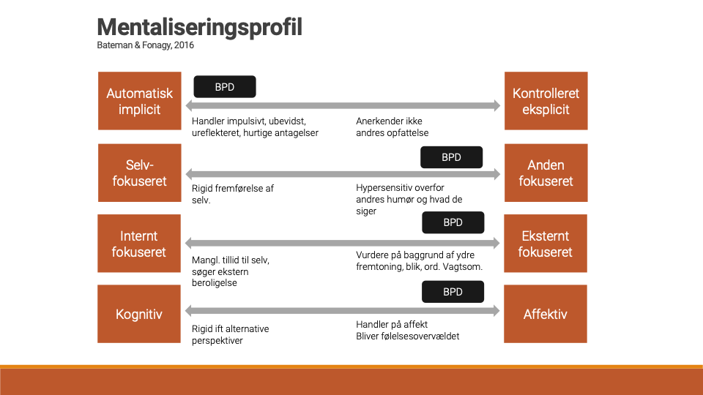
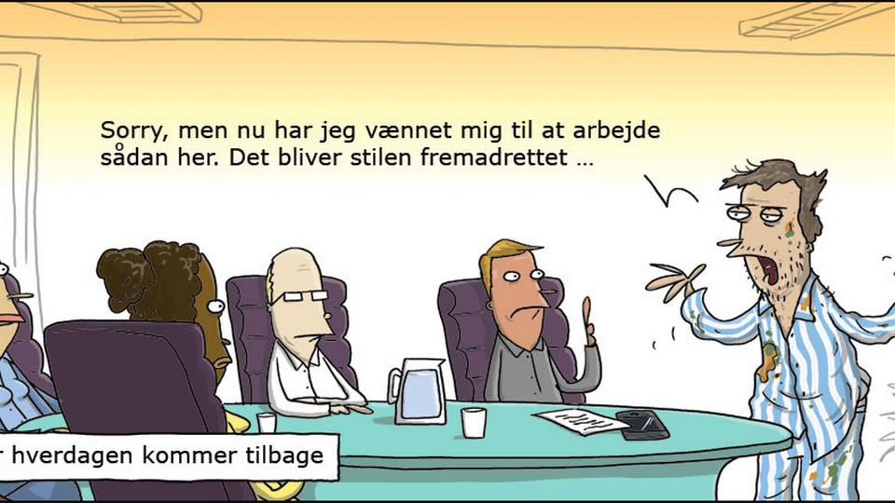
Være rollemodel for mentalisering
Skabe ”spaces of possibilitites” for mentalisering
Forstærke/forstørre god mentalisering
Punktere non-mentalisering
Balance
Mentaliserende holdning:
Nysgerrighed
Autentisk
Ikke-dømmende

Slide 36
Alliancebrud
Personlighedsforstyrrelser (PF) er ofte karakteriseret ved gennemgribende mønstre af følelsesmæssig ustabilitet, affektreguleringsvanskeligheder, epistemisk mistillid, identitetsforstyrrelser, interpersonelle vanskeligheder og nedsat mentaliseringsevne
Disse karakteristika udfordrer naturligt samarbejdet og kan føre til spændinger eller sammenbrud i relationen, såkaldte alliancebrud
Det er velkendt, at en stærk relation mellem den professionelle og borgeren er den mest veldokumenterede faktor for positiv udvikling og læring. Pf er en relationsforstyrrelse og her ses evnen til opbygning af en stærk alliance i sig selv som et tegn på fremgang i behandling
Derfor bør fokus også være på at identificere, forhandle og reparere alliancebrud i arbejdet med borgeren, da mentaliseringssvigt med negativ tolkningsbias og misforståelser spiller en central rolle i samspillet.
(Gunderson, 2011, Flükicger, 2018)

Slide 37
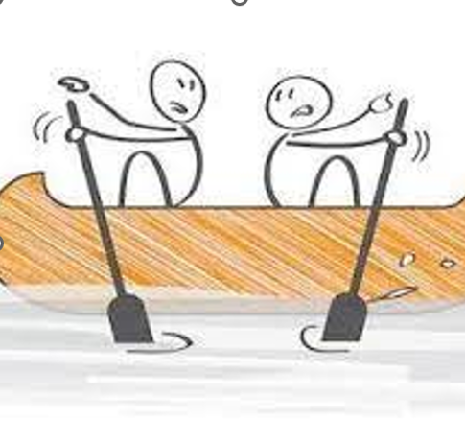
Alliancebrud
Manglende samarbejde og enighed om mål, midler samt manglende kvalitet af det relationelle bånd
Bred forståelse inkluderende
• Deciderede sammenbrud
• Små spændingstilstande
To typer af brud
Konfronterende brud
Tilbagetrækningsbrud

Slide 38
Alliancebrud
  Konfronterende brud
  Tilbagetrækningsbrud
  Over terapeuten/patienten T ”(kritisk tone) det synes for mig som om du giver op hurtigt lige nu”
  Over aktiviteter P: ”jeg kan ikke se pointen i at svare på de her spørgsmål”
  Over fremskridt P: ”jeg er kommet i 2 måneder nu uden der er sket noget. Det føltes som spild af tid”
Afviser den andens ideer/perspektiver: Professionel: "hvornår begyndte din søvnløshed?” Patient : ”hvilken forskel gør det? Det er ikke relevant”
Kontrollerer/presser
P: "Jeg er bare ikke tiltrukket af de fyre, der finder mig attraktiv"
T: ”Du giver dem ikke engang en chance! Du kan blive
overrasket, du kan møde nogen, der ikke er helt, hvad du forventede. Du
bør udfordre dig selv til at prøve og se, hvad der sker"

Slide 39
Alliancebrud
  Konfronterende brud
  Tilbagetrækningsbrud
Minimal respons T: ”Det lyder svært. Hvordan havde du det med det?” P: ”sukker”
Afvisende T: ”du ser ud til at være trist” P: ”jeg har det fint. Det er ingenting”
Emneskift T ”Oplever du at jeg er vred på dig lige nu?” P ”Det har min kæreste også spurgt mig om den anden aften. Han sagde at”
Stilhed
Maskering af følelser T: Det er svært for dig at fortælle mig om de triste følelser. P: (Et tvunget smil). Det er ikke nemt at tale om.
Selvkritik T: ”Det lyder vigtigt. Kan du fortælle mig mere om det?”
P: ”(suk). Hvad er meningen? Det kommer ikke til at få mig til at føle
mig bedre. Jeg er for langt væk. Jeg er et håbløst tilfælde.”

Slide 40
Alliancebrud
I behandling af personlighedsforstyrrelser ses brud i 70-95% af sessioner.
(Schenk et al., 2021)
hjælpere bør derfor forvente perioder med alvorlige forstyrrelser i den terapeutiske alliance samt en høj forekomst af brud. Dette stiller krav om, at de professionelle om at bevare og håndtere alliancen, også under perioder med betydelig belastning og relationel ustabilitet
(Gersh et al., 2018; Schenk, Fürer, Zimmermann, Steppan, & Schmeck, 2021).

Slide 41

Alliancebrud
Brud er ofte forudsætning for forandring, og kan give anledning til:
Ny meningsdannelse
Affektintegration
Øget tillid i tilknytningsrelationer
Korrektive emotionelle oplevelser
(Gersch, 2021, Høgenhaug et al., 2024)

Slide 42
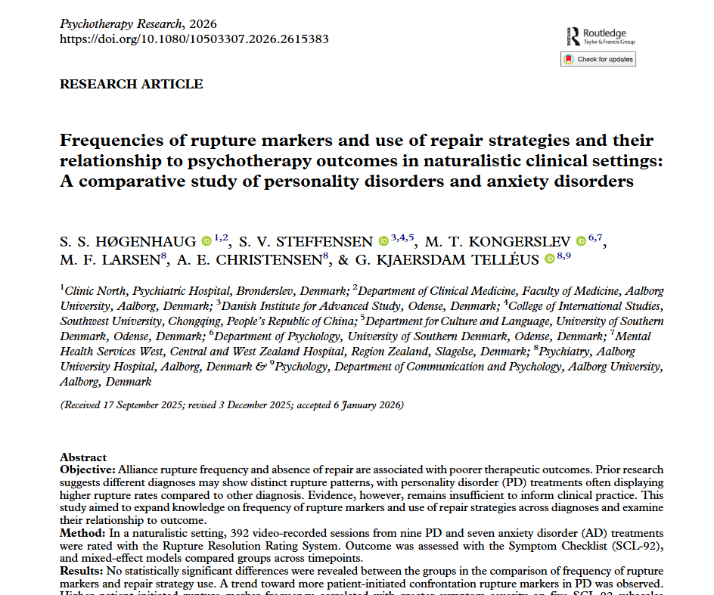
Alliancebrud
Reparation af alliancebrud er forbundet med en stærkere alliance og bedre behandlingsresultat, mens manglende adressering og reparation af brud er forbundet med for tidligt behandlingsophør, manglende fremgang og forværring af symptomer
(Høgenhaug et al., 2026, Eubanks et al., 2018)

Slide 43
Alliancebrud
  Reparation
  Genetablering af samarbejde omkring enighed om mål, middel og genetablering af det emotionelle bånd mellem patient og terapeut igennem:
Den mentaliserende holdning som grundsten: nysgerrig, ikke-vidende, autentisk, åben, engageret, validerende
Forhandling af mål: skifte fra dynamisk udforskning til fokus på akut symptomlindring
Invitation til udforskning af brud: T: ”Du virker fjern lige nu. Jeg vil gerne bruge lidt tid på at prøve at forstå, hvad der foregår mellem os lige nu. Ville det være ok med dig?
Tilkendegivelse af egen andel i brud T: ”OK, jeg vil blive ved dette et øjeblik, fordi det er muligt, at jeg måske var uklar eller uden at indse det gav dig visse signaler du kunne forstå på den måde”
Linke brud til interpersonelle vanskeligheder: P: ”Jeg har aldrig fået den slags feedback fra nogen, at jeg kan virke arrogant sammen med andre. Det får mig til at tænke på andre situationer. Er det måske sådan jeg ødelægger mine forhold til andre mennesker?” T: ” På tidspunkter hvor du føler dig mindre selvsikker, kan du måske være mere tilbøjelig til at reagere på en måde der kan fremstå arrogant. Har du selv lagt mærke til det i andre situationer?”

Slide 44
Reparation: Besøg borgerens sind før du præsenterer dit eget

Slide 45
Validering
At anerkende, bekræfte og acceptere en anden persons følelser, tanker og oplevelser som forståelige og meningsfulde ud fra borgerens perspektiv.
At validere betyder ikke nødvendigvis, at du er enig i borgerens handlinger eller måde at tolke situationen på. Det betyder derimod, at du viser, at borgerens følelser giver mening ud fra de omstændigheder, borgeren står i, eller de erfaringer vedkommende har
Hvorfor er validering vigtigt?
Skaber tryghed: at føle sig hørt, mødt og taget alvorligt, hvilket opbygger tillid.
Dæmper intense følelser: Når vi føler os oprigtigt forstået, falder vores nervesystem ofte til ro.
Modvirker skam: Mange mennesker dømmer sig selv for deres følelser, validering er modvægt til dommen

Slide 46
Reparation
Forskningen peger på, at en af årsagerne til manglende reparation af alliancebrud bunder i nedsat egen indsigt ift. hvordan man reagerer, når man selv kommer under pres.
Dette kan lede til reaktiv respons i interaktionen:
Bliver direktiv, kontrollerende, anvender komplekse intervention, psykoedukere, afviser patientens perspektiv, rigid i sin tilgang ift. love, regler, antal aftaler/tid mm., undgåelse
Castonguay et al., 2010, Safran 1996, Ackerman 2001, Høgenhaug et al., 2025

Slide 47

... stærke følelsesmæssige reaktioner er noget af det, der gør møder allersværest.
• skyldfølelse,
• redningsfantasi,
• raseri,
• had,
• værdiløshed,
• angst og rædsel,
• hjælpeløshed, utilstrækkelighed,
• overvældethed
• en følelse af at være overinvolveret eller underinvolveret
Kernberg, 1989 og Gabbard, 2000

Slide 48
Alliancefokuseret træning: Supervision og sparring som modgift til reaktiv respons
Principper for alliancefokuseret træning
Lær at genkende den relationelle kontekst: procesfokus (ofte øget fokus på indhold frem for proces) ”hvad sker der imellem os”
Åbenhed for selvrefleksion: frem for at nægte eget bidrag inviteres til udforskning af egne reaktioner som noget informativt

Slide 49
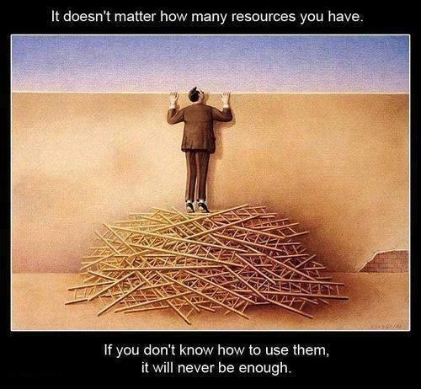
Reparation: en interaktiv dans

Slide 50

Case
Caseformulering: Opvokset med mor og yngre bror. Har gennem opvæksten oplevet mange flytninger og skoleskift. Afsluttede 9. klasse og har efterfølgende startet på flere uddannelser, som ikke er blevet færdiggjort. Har haft flere forskellige jobs og arbejder aktuelt som pædagogmedhjælper, hvilket hun har gjort i ca. et år. Læser samtidig enkeltfag med henblik på at søge ind på pædagoguddannelsen.
Diagnose, køn, aldersspænd: Emotionel ustabil personlighedsstruktur, borderline type og ADHD. Har tidligere været behandlet i et andet ambulatorium. Kvinde, 25-30 år.
Mål: Har aldrig oplevet rigtigt at kunne mærke sig selv og ønsker derfor at arbejde med sit nervesystem, så hun gradvist bliver bedre til at mærke sig selv, sine følelser og forstå, hvad der sker i hende. Når hun føler sig presset, oplever hun en tendens til at give op eller trække sig væk (mentaliseringssvigt med efterfølgende alliancebrud). Hun kan fremstå nærværende, men har efterfølgende svært ved at huske, hvad der er sket og hvad der er blevet talt om. Dette ønsker hun at ændre. Der laves aftale om, at hun kan søge støtte hos sin kæreste og mor, og der arbejdes med vigtigheden af at møde op i gruppen og fortælle om sine oplevelser, også når terapien opleves svær og hun får impulsen til at give op og trække sig.

Slide 51

Hændelsen
Beskrivelse af brud/samarbejdsvanskeligheder: Kandidaten oplever, at hun har svært ved at komme til orde og byde ind i gruppesessionerne og ofte først får taletid sent i sessionen. Hun oplever derfor, at det kan være nytteløst at åbne op, fordi hun ikke når at tale færdig, inden sessionen slutter, hvilket skaber stress. Hun har talt med sine behandlere om dette, og de har aftalt, at de skal hjælpe hende med at komme på som en af de første i de efterfølgende sessioner. Hun oplever imidlertid ikke, at dette sker, og tager derfor kontakt til behandlerne mellem gruppesessionerne for at tale om det.
Casen illustrerer et tilbagetrækningsbrud, hvor hendes oplevelse af ikke at kunne komme til orde kan føre til, at hun trækker sig fra gruppen og terapien.
Resulterer i at IPS rækker ud: IPS-konsulenten tager kontakt til socialrådgiveren, som er tovholder for IPS-forløbet i ambulatoriet og får kontakt til behandlerne i gruppen, der hjælper til hvordan IPS-konsulenten kan støtte op om kandidatens arbejde med at fortælle om egne oplevelser i gruppen.
Gruppeprocessen: Efter aftale med kandidaten tager behandlerne problematikken op i gruppen. Formålet er at skabe fælles forståelse af hendes oplevelse og give gruppen mulighed for at støtte hende i fremtidige situationer.
De får talt om, hvordan Kandidatens oplevelse af ikke at blive set eller hørt har medført et mentaliseringssvigt, hvor hun får vanskeligt ved at have tillid til at der er plads til hende i gruppen og at de andre vil hende. At hun rækker ud frem for at trække sig ved hjælp af IPS konsulent betyder, at der er mulighed for reparation og for at få en korrektiv emotionel erfaring.

Slide 52

Håndtering/proces
Greb i samarbejdet – der gives sparring fra behandler til hvordan IPS-konsulent kan støtte kandidaten til at håndtere det der er svært i gruppen. Det er behandlernes vurdering, at kandidaten er i god proces. De oplever, at hun er udfordret i gruppen, men at hun udvikler sig.
Ny forståelse/meningsdannelse – der er talt med IPS-konsulent om hvordan han kan forstå processen i gruppen, og hvordan han kan støtte op herom sammen med kandidaten.
Grad af reparation/resultat – senere er kandidaten blevet mere aktiv og tillidsfuld i gruppesessionerne. Kandidaten har senere valgt at afslutte gruppeforløbet før tid. Hun er påbegyndt uddannelse, har også et deltidsjob, og kan ikke overskue at færdiggøre behandlingsforløbet.

Slide 53
IPS-konsulent
kort beskrivelse af forløbet, forud og efter, at der blev rettet henvendelse til behandlerne om kandidatens problematik.
”Gå ved siden af kandidaten”– støtte og sparre med hvad der er svært i forløbet i psykiatrien.
Tilbagemelding til kandidaten efter at have talt med behandlerne, om hvordan hun udvikler sig i gruppen. Spejle hende i at hun udvikler sig og er i en god proces.
Evt. Spørgsmål til forløbet.

Slide 54
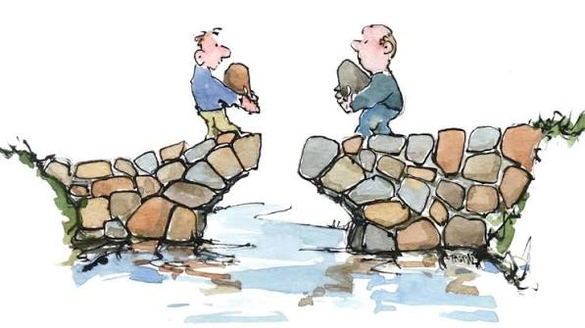
Take away point
1. Udgangspunkt i borgerens motivation og at borgeren er tydeligt inddraget i processen (Tag udgangspunkt i den dynamiske caseformulering – hvem er key worker – tillidsperson for borgeren)
2. tydelighed i kommunikation mellem sektorerne: afklar hvad er kernopgaven lige nu, hvordan skal det gribes an, hvem har ansvar for hvad (i arbejdet med PF er misforståelser reglen ikke undtagelsen)
3. Systematik og kontinuitet i møderne i patientens team (et mentaliserende team - mentaliseringen svigter hurtigt – at sikre og bevare fælles forståelse)

Slide 55
Næste webinar
✅ Recovery i teori og praksis
✅ 4. november 2026 kl. 13-15

Slide 56
Tak for i dag
IPS-ambassadør i Region Hovedstaden
Bodil Lundsgaard Josephsen
21 37 97 60 / bodil.lundsgaard.josephsen@regionh.dk
Regional IPS-trainer i Region Nord
Rasmus Vestergaard Pedersen
41 46 75 57 / vestergaard.p@rn.dk

